Slide 1


مساحة الدائره
اعداد :
سعاد شيخ يوسف
رنا جبالي
امنه مصاروه
مقدم الى :
د.اسماء غانم
بروفسور:اولج
المساعده:روان عنبوسي

Slide 2


اراد صاحب بيت ابو محمد ان يبلط قطعه دائريه من حديقته ذهب لصاحب البلاط وطلب منه أن يقوم بتبليط الحديقه، فطلب منه البلاط أن يقوم بحساب مساحة الحديقه من اجل أن يقوم بتحديد عدد البلاطات التي سيحتاجها من اجل تبليط الحديقه.
هيا بنا نساعد ابو محمد.
اقترحوا عليه حلولا
اغنية الدائره
http://www.youtube.com/watch?v=eiHWHT_8WrE

Slide 3

إيجاد قانون مساحة الدائرة
هذه العارضه ستكون الناتج النهائي لعمل الطلاب في المجموعات الاربعه, حيث تلخص نتيجة اعمالهم المشتركه وطرق توصلهم الى قانون ايجاد مساحة الدائره وبرهنته.
هذه العارضه هي الوسيله التي سيستعملونها في المؤتمر الذي سيعرض في الصف لمناقشة ما توصلوا اليه وعليهم الاجابه عن تساؤلات الطلاب.

Slide 4

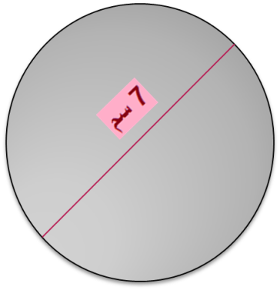
تلخيص عمل المجموعه الاولى:
هذه المجموعه كانت عليها ان تقوم بتقسيم الدائره الى قطاعات متساويه ثم تقص القطاعات وتركب من القطاعات متوازي اضلاع ثم تجد مساحة الدائره تقوم باستنتاج قانون عام لايجاد مساحة الدائره
فيديو وابلت
http://www.youtube.com/watch?v=YokKp3pwVFc

Slide 5
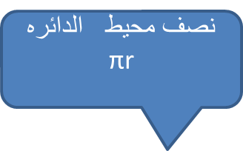

مساحة متوازي الاضلاع = القاعدة ×الارتفاع
مساحة الدائره = Πr × r
نحول متوازي الاضلاع الى مستطيل بواسطة انزال ارتفاع وقص القطعه ووضعها في الطرف الثاني من متوازي الاضلاع فيتحول الشكل الى مستطيل
πr²
r

Slide 6

مساحة المستطيل = مساحة الدائرة
تذكّر: مساحة المستطيل = الطول × العرض
إذًا مساحة الدائرة = الطول × العرض
نصف
طول القطر
نصف
طول المحيط
نصف القطر
نصف القطر × 3.14

Slide 7
قانون إيجاد مساحة الدائرة
لإيجاد مساحة الدائرة
نضرب
نصف القطر في نصف القطر في النسبة التقريبيّة الثابتة
بالرموز
S = r × r × 3.14

Slide 8

سم. جد مساحتها5 معطى دائره نصف قطرها =
Π = 3.14
S = r × r × 3.14
القانون
S = 5 × 5 × 3.14
التعويض في القانون
S = سم مربع 78.5
النتيجة

Slide 9

المجموعه الثانيه :
تقوم بأخذ خيوط من الصوف وتلصق الخيط بشكل محاذي لمحيط الدائره من الداخل ثم تقص الخيط عندما تغلق الخيط ثم تقوم بتكرار العمليه الى الداخل حتى تصل الى نقطة مركز الدائره . ثم تفتح الخيوط وترتبها فوق بعضها بحيث تضع الخيط الطويل اولا ثم الخيط الاقصر ثم الاقصر فينتج لديها مثلث تقوم بحساب مساحته ومنه تستنتج قانون مساحة الدائره.

Slide 10


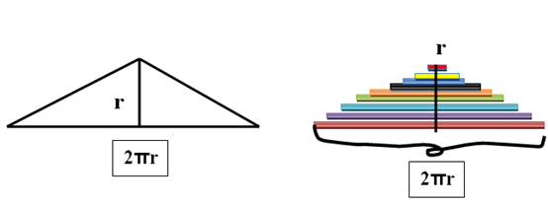
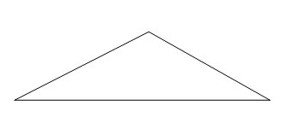


Slide 11


مساحة المثلث = 2/(القاعده × الارتفاع النازل عليها)
مساحة الدائره = ) /2 × (r
مساحة الدائره=

Slide 12


المجموعه الثالثه:
تقوم بتبليط الدائره بواسطة مربعات
متطابقه طول ضلع المربع يساوي نصف قطر الدائره.

Slide 13

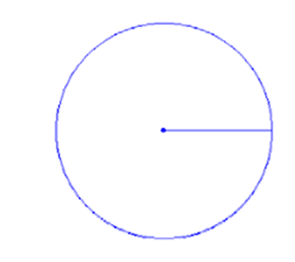

r
r

Slide 14
ان مساحة الدائرة = مساحة 4 مربعات بالتقريب r²= r ×r= لذا مساحة المربع = الضلع × نفسه
مساحة المربع = 3 سم × 3 سم
مساحة المربع = 9 سم 2
4لذا مساحة الدائرة = مساحة المربع ×
)∏ (4 ×r²مساحة الدائره ≈ ͌
نستنتج
3
3
r
r

Slide 15

المجموعة الرابعة:
تقوم بحصر الدائرة في مربع طول ضلعه يساوي قطر الدائره.
ونجد مساحتها عن طريق تحويلها إلى مضلع ومقارنه مساحه المضلع الناتج بمساحه مربع طوله أصغر من المربع الحاصر بوحدة واحدة.
مثال 1 :نرسم دائره طول قطرها ثلاثة وحدات ونحصرها بمربع طول ضلعه ثلاث وحدات كما بالشكل نحول الدائره الى مضلع ثم نقوم بعد الوحدات داخل المضلع وعددها سبعة وحدات ثم نقارنها بمساحة مضلع مربع طول ضلعه اصغر من ضلع المربع بوحد ه

Slide 16

ان عدد الوحدات التي بالمربع الصغير + طول ضلع المربع الكبير مساوي لعدد الوحدات داخل الدائره
نستنتج ان

Slide 17



نستنتج ان مساحة الدائره هي نفسها في الفعاليات التي قمنا بها وهي:
a=πr²
http://www.youtube.com/watch?v=pOFvzo-ABiw

